Slide 1




Etude de l'Application de la Méthode du Centre Guide aux Trajectoires des Electrons dans les Champs Magnétiques de Source d'Ions
Antonio MENDEZ-GIONO^{1,2}, Thomas THUILLIER¹, Tiberiu MINEA^{2,3}
¹UGA/CNRS-IN2P3/LPSC - 53, rue des Martyrs - 38026 Grenoble, France
²LPGP - UMR 8578 CNRS - Bat. 210, rue Henri Becquerel - 91405 Orsay, France
³Université Paris-Saclay - 91190 Gif-sur-Yvette, France
Les Journées Accélérateurs de la Société Française de Physique, Roscoff, 12th-15th octobre 2021

Slide 2
Introduction
Objectif : Vérifier la validité et de la stabilité de l'algorithme du Centre Guide (CG) pour accélérer la propagation des particules dans la simulation de plasma magnétisé.
Deux types de sources d'ions à considérer :
  Source d’ions RCE à 18GHz (Phoenix V2) confinement des électrons jusqu'à ~1ms.
  Source d’ions légers RCE à 2.45GHz (SILHI@GANIL) confinement des électrons jusqu'à ~1µs.
Méthodologie :
  Implémentation de deux algorithmes, par ailleurs identiques, en c pour simuler les trajectoires des électrons par Boris et l'approximation CG.
  Contrôle de cohérence et mesure du temps de calcul des trajectoires pour des conditions initiales équivalentes avec des pas de temps (dt) différents.
  Identifier une plage de validité pour dt.
Notes:
-I’m talking some more about these two ion sources later in this presentation

Slide 3
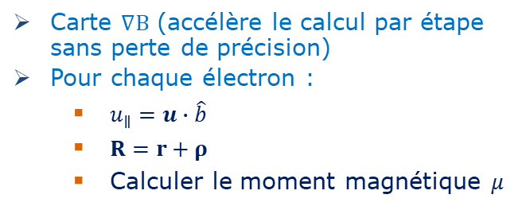



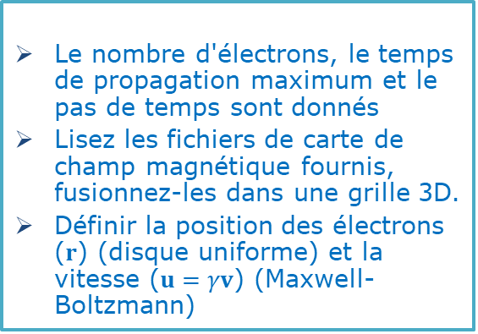
Mise en œuvre
Initialisation générale
Le nombre d'électrons, le temps de propagation maximum et le pas de temps sont donnés
Lisez les fichiers de carte de champ magnétique fournis, fusionnez-les dans une grille 3D.
Définir la position des électrons ($r$) (disque uniforme) et la vitesse ($u=γv$) (Maxwell-Boltzmann)
GC initialization
Carte $∇B$ (accélère le calcul par étape sans perte de précision)
Pour chaque électron :
  $u_{∥}=u∙\hat{b}$
  $R=r+ρ$
  Calculer le moment magnétique $μ$
Algorithme de Boris
Approximation du CG
$$dt$$
$$dt$$
$\frac{dR}{dt}$ et $\frac{{du}_{∥}}{dt}$ intégrés simultanément par RK4
Output
Trajectoire sauvegardée (r, u, µ (CG), n_{e}, ε, t, t_{cpu})
Notes:
-Magneto-static (low current, we keep the strong applied field constant)
-

Slide 4
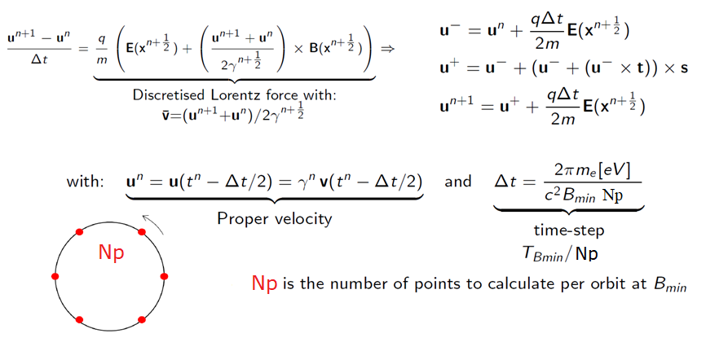
Algorithme de Boris
La norme pour les simulations de plasma magnétisé.
Méthode explicite de deuxième ordre. Conservation de l'énergie alors que seul un champ magnétique est présent.
Pour B= 1T, T_{B}=1/ω_{B}~35ps → dt~3ps.

Slide 5
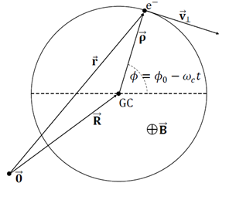
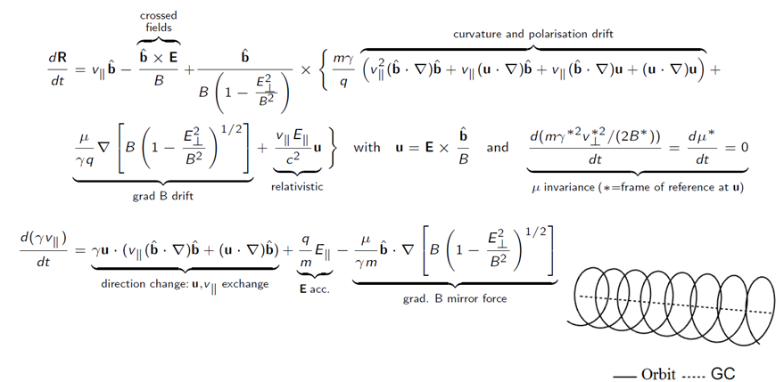

Approximation du centre de guide (CG)
Condition:
  Le moment dipolaire magnétique (µ) est un invariant adiabatique si
  le mouvement le long de la chambre à plasma est lent par rapport a la rotation cyclotronique.
  De manière équivalente, le rayon de Larmor devrait être beaucoup plus petit que l'échelle de longueur de ∇B.
$$ρL≪\frac{B}{\left|∇B\right|}$$

Slide 6
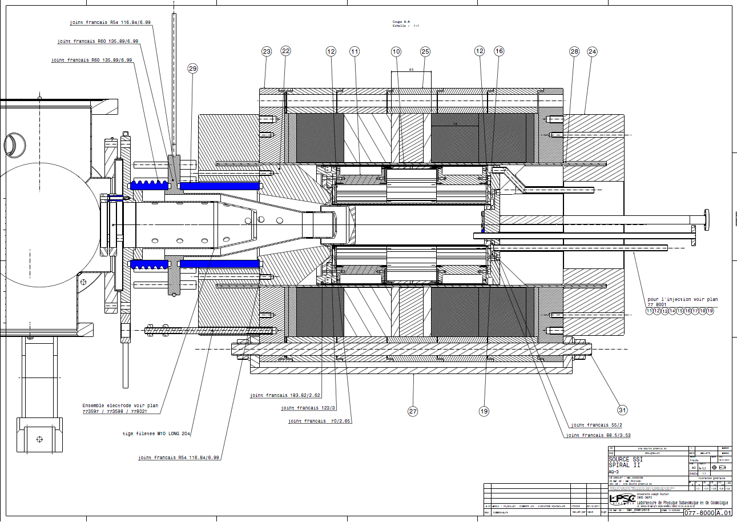
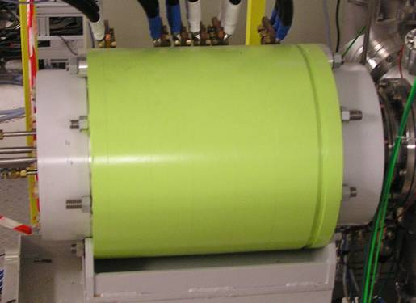
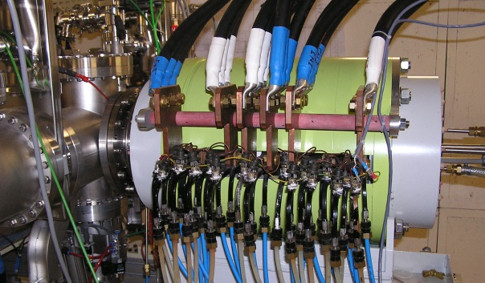
Phoenix V2 ECRIS
Source d’ions RCE compacte mis en service pour l'accélérateur SPIRAL 2.
Volume de la chambre à plasma de 0.6 L(L204mm , Ø63mm)
Fréquence de fonctionnement de 18GHz
Miroir axial 1.3-0.4-2.1 T B_{z}
Noyau a 60 kV
Hexapole B_{r}~1.35 T at wall

Slide 7
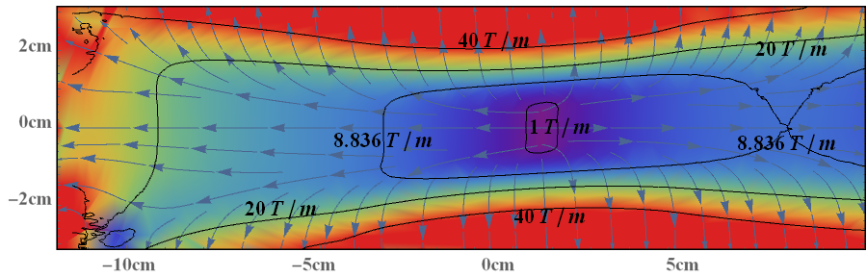
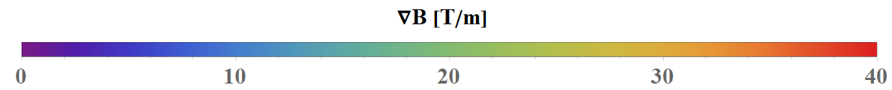
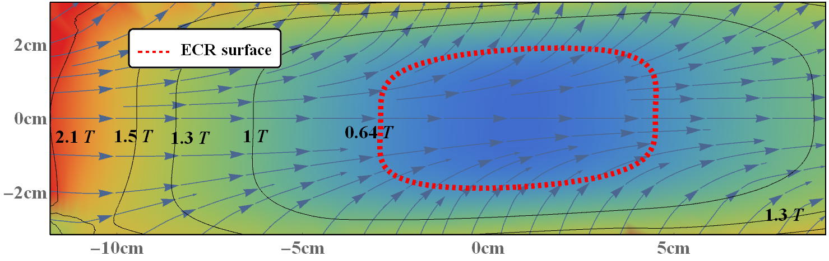
Phoenix V2 Champ min-B
Cartes fournis à la simulation
  2D for axisymmetric solenoidal fields
  Champs électromagnétiques axisymétriques 2D
  Champs hexapolaires 3D
Figure: Champ magnétique de la source Phoenix V2 et son gradient, carte de section transversale longitudinale

Slide 8
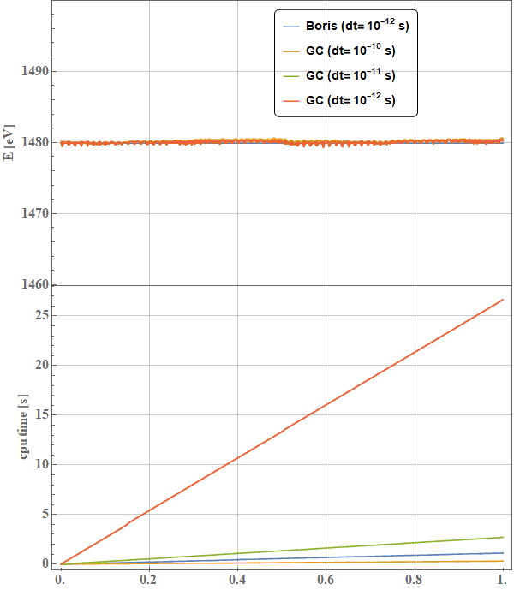
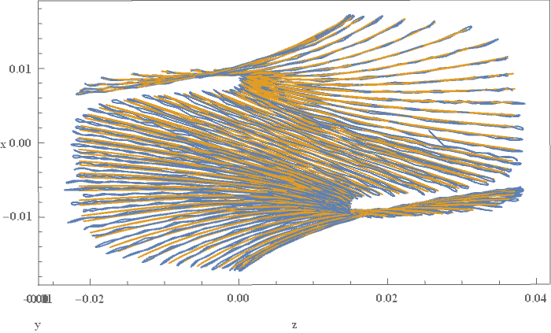
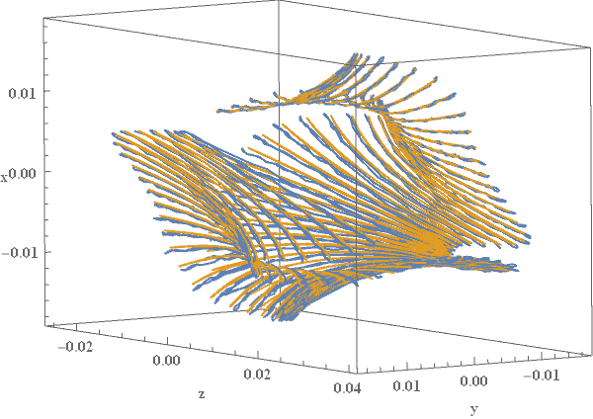
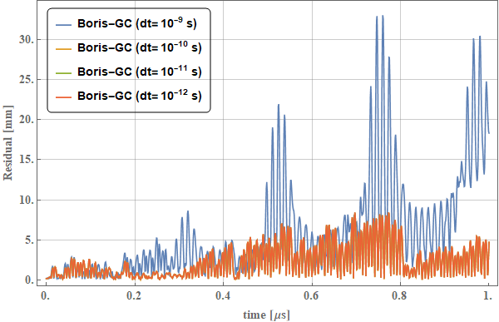
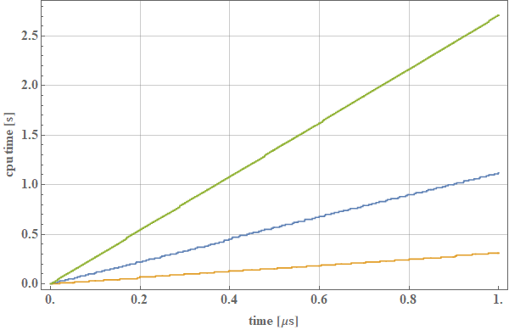
Analyse d'orbite RCE (LA)
Algorithme GC ~20 fois plus coûteux par étape de calcul.
  ~100 temps plus grand le rend plus rapide.
Les trajectoires GC sont stables jusqu'à un pas de temps de 100ps, pas a partir de 1000ps
T_{boris} = Temps de culcul Boris
X
24.5 T_{Boris}
Z
X
2.4 T_{Boris}
Z
Y
T_{Boris}
Figure : Résidus Boris-GC aux temps de propagation correspondants.
0.2 T_{Boris}
Notes:
1 ev energy variation 1 turn
1 mus is typical for the electron free flight

Slide 9
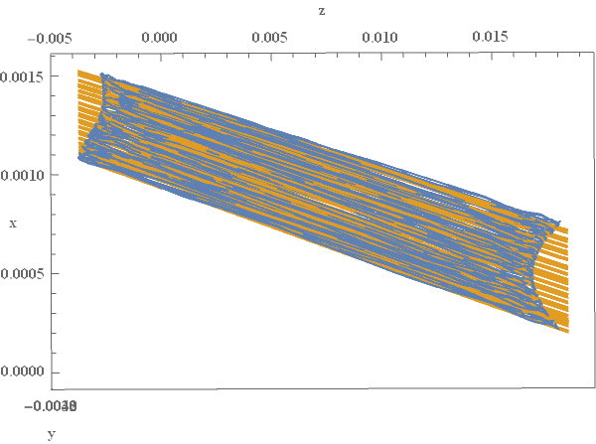
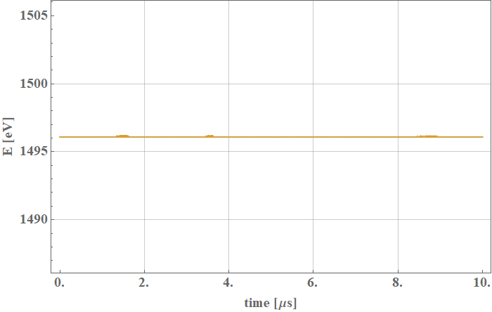
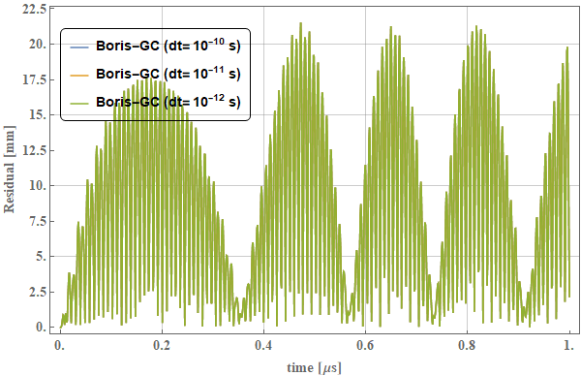
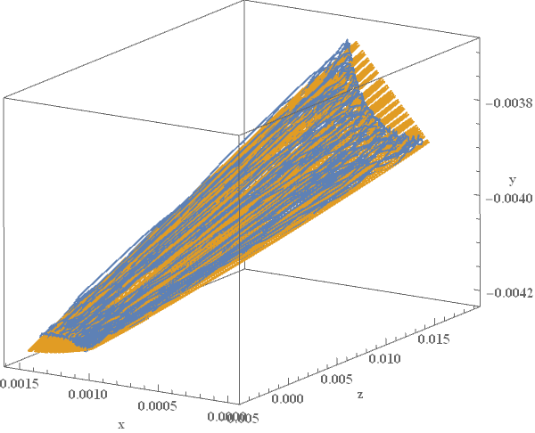
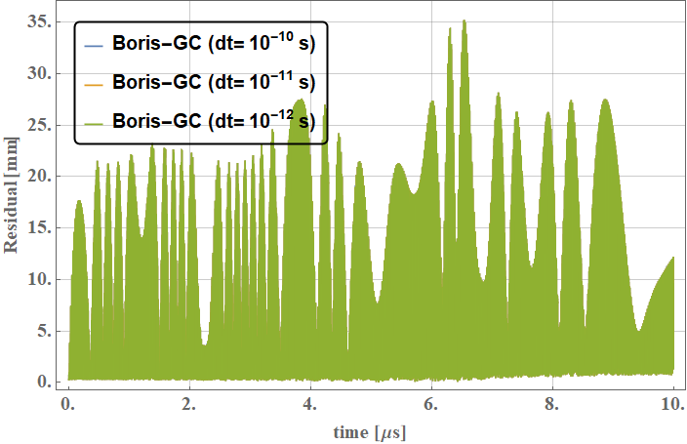
Analyse d'orbite RCE (PA)
Z
Le déphasage observé est évident
Bon accord entre Boris et CG
Cette orbite est l'une des plus difficiles pour le GC, (fréquence d'oscillation axiale élevée)
Stable à cette échelle de temps
X
Y
Figure : Résidus Boris-GC aux temps de propagation correspondants.
Figure : résiduelle Boris-GC aux temps de propagation correspondants et énergie.
X
Z
Energy conserved with both methods
Notes:
Reasonably good energy conservation in the GC approach
Good spatial agreement between trajectories

Slide 10
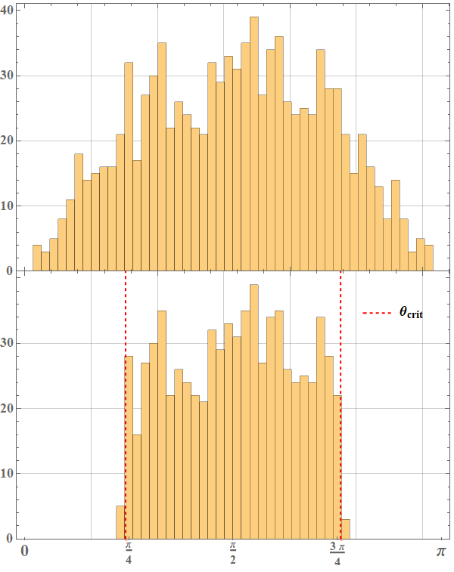






ECR confinement
Bon accord pour la distribution des électrons confinés avec les deux méthodes de propagation
  Taille d'échantillon 1000 e⁻, plus grand dt valide (10⁻¹⁰s pour CG and 10⁻¹²s pour Boris)
Boris propagated e⁻
GC propagated e⁻
$$\tan{{(θ}_{pitch})}=\frac{v_{⊥}}{v_{∥}}$$
$$\frac{1}{ℛ}=\frac{B_{0}}{B_{max}}$$
$$\sin{{(θ}_{crit})}=\frac{1}{\sqrt{ℛ}}$$
$$θ_{pitch}$$
$$θ_{pitch}$$

Slide 11
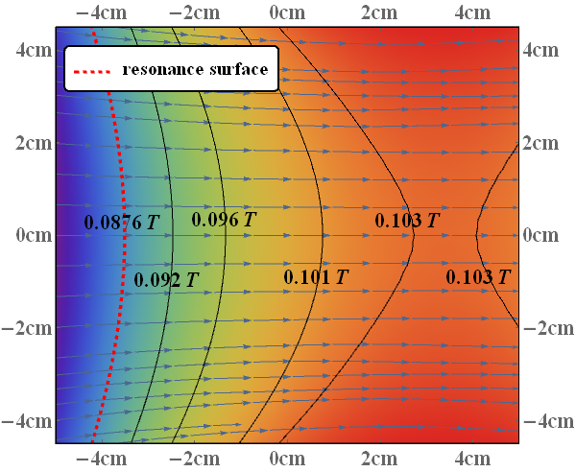
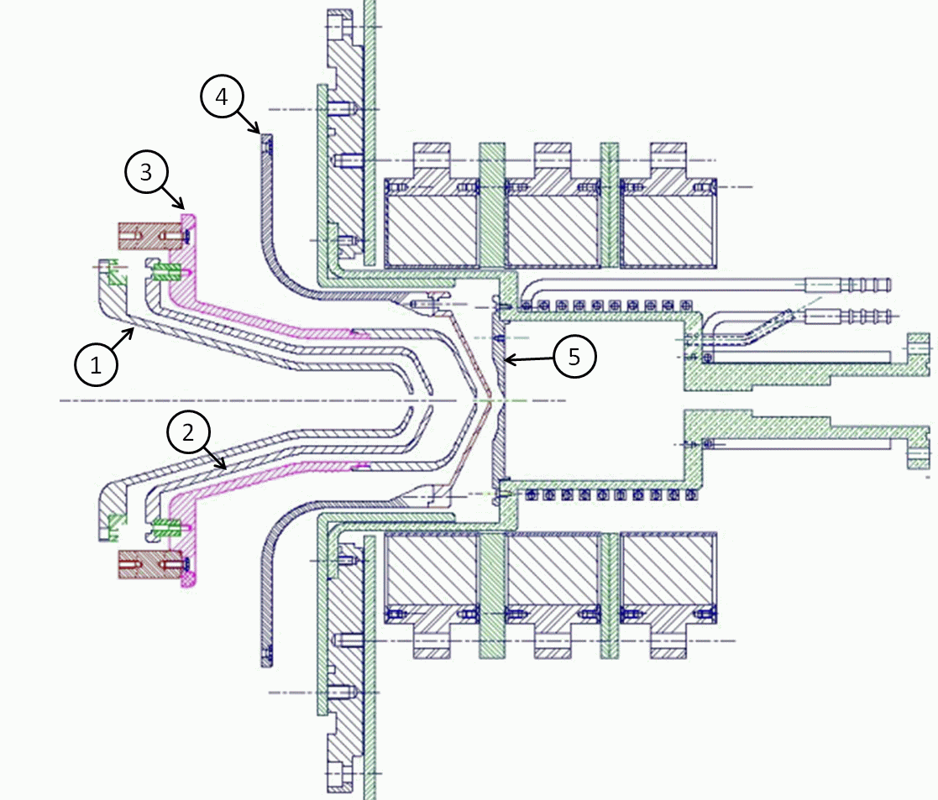
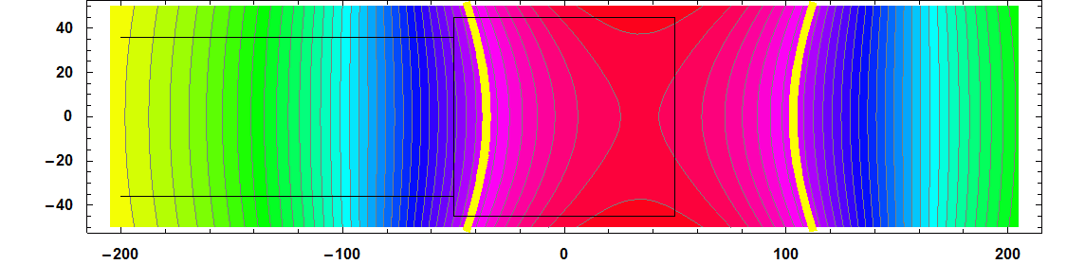
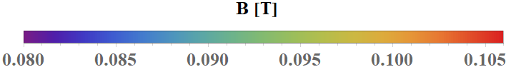
SILHI@GANIL ion source
Fréquence de fonctionnement de 2,45 GHz
Source d'ions RCE de décharge micro-ondes (MW)
Champ magnétique solénoïde maximal de ~0.1T (Carte 2D donnée)
Pas de confinement magnétique, un miroir magnétique vers l'extraction
Surface de résonance
Mur d'injection RF/gaz
Gaz
Mur d'extraction
RF
Figure: Source SILHI à aimants permanents (CEA/IRFU/GANIL)

Slide 12
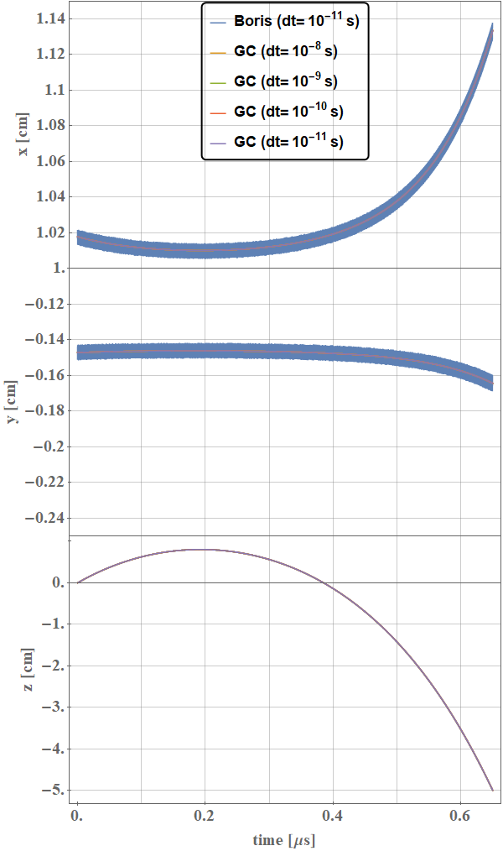
Orbite piégée dans SILHI (un rebond)
Très bon accord qualitatif.
Une orbite à un rebond choisie car c'est l'un des exemples les plus difficiles.
Un électron d'énergie typique de ~1eV est confiné pendant ~1µs. En l'absence d'interaction
Figure : Composants d’une orbite électronique à un rebond

Slide 13
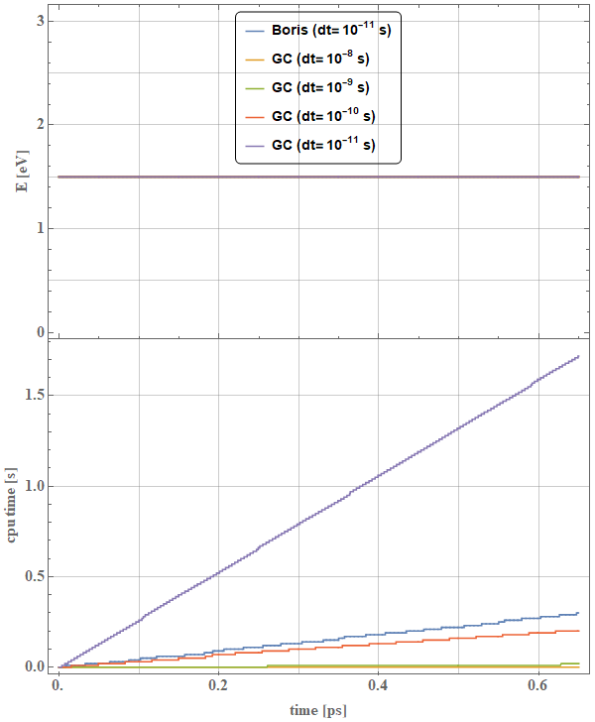
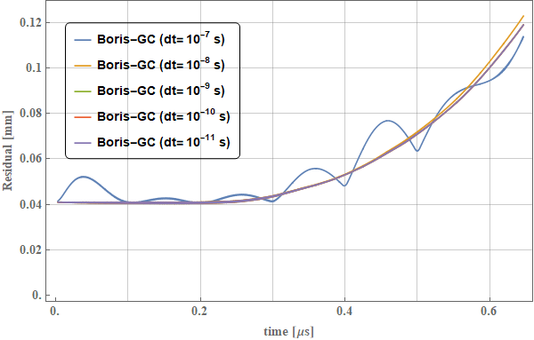
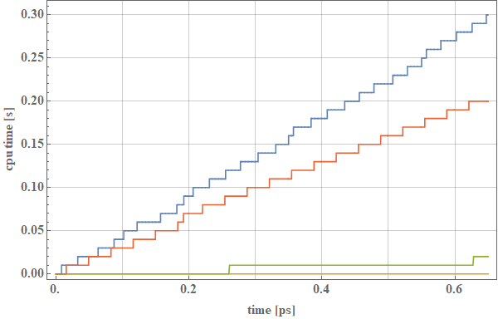
Analyse d'orbite piégée
Algorithme GC ~5,7 fois plus coûteux en calculs par étape.
Un pas de temps 10 fois plus grand le rend plus rapide.
Les trajectoires CG stables jusqu'à un pas de temps de 1000ps, cassées à 10⁴ps.
  CG jusqu'à environ 10 fois plus rapide par rapport à Boris.
5.7 T_{Boris}
2/3 T_{Boris}
2/30 T_{Boris}
Figure : Résidus de l'orbite Boris-GC aux temps de propagation correspondants.
Notes:
Size of the field map
Mesh array size varies

Slide 14
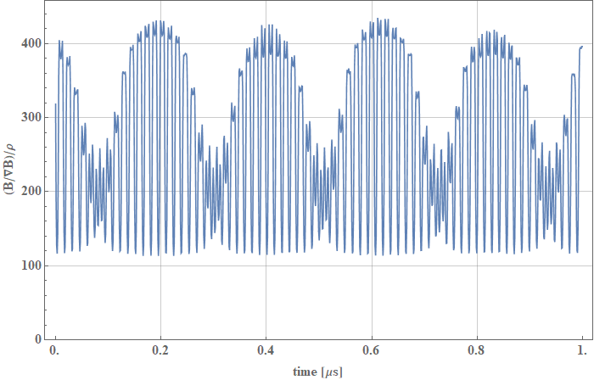
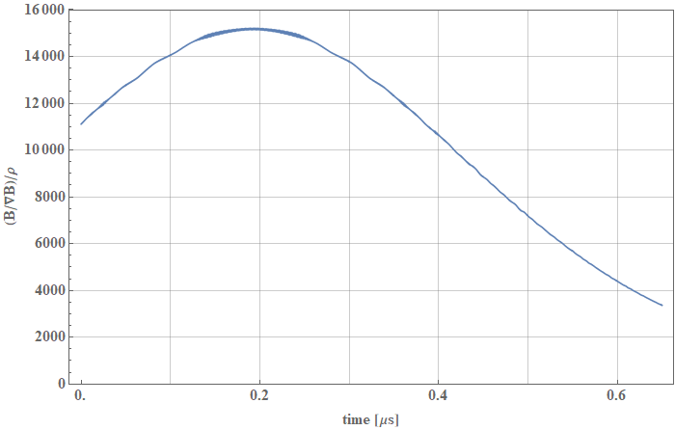


Condition de validité de l'algorithme GC
$$ρL≪\frac{B}{\left|∇B\right|}$$
$$\frac{\left(B/{\left|∇B\right|}\right)}{ρL}≫1$$
ECRIS (Phoenix V2)
MDIS (SILHI)
Figure : Condition de validité de l'algorithme GC pour l'orbite type ECRIS et MDIS
L'algorithme GC est plus adapté à une source type SILHI qu'à une type PHOENIS V2

Slide 15
Conclusions et perspectives
L'algorithme CG peut reproduire avec précision les trajectoires des électrons dans le domaine des deux sources d'ions étudiées
  PHOENIX V2 ECRIS: B=1T, T_{e}~1keV, volume=0.6L
  SILHI@GANIL: B=0.1T, T_{e}~1eV, volume=0.6L
L'algorithme GC peut apporter un avantage en termes de temps de calcul pour les simulations de plasma de particules.
  Cet avantage est plus important dans un champ plus plat, comme observé pour SILHI. Le pas de temps peut être multiplié par 10³ avec un temps de calcul inférieur de deux ordres de grandeur par rapport à Boris.
  Pour le Phoenix V2 ECRIS les gains sont plus modestes, avec un pas de temps multiplié par un facteur 10² et un gain d'un ordre de grandeur en temps de calcul.
Prospect:
  Un commutateur intelligent pour l'intégration en orbite pourrait être mis en œuvre, où l'approximation GC est utilisée avec un grand pas de temps lorsqu'elle est valide et une résolution temporelle élevée n'est pas requise.

Slide 16
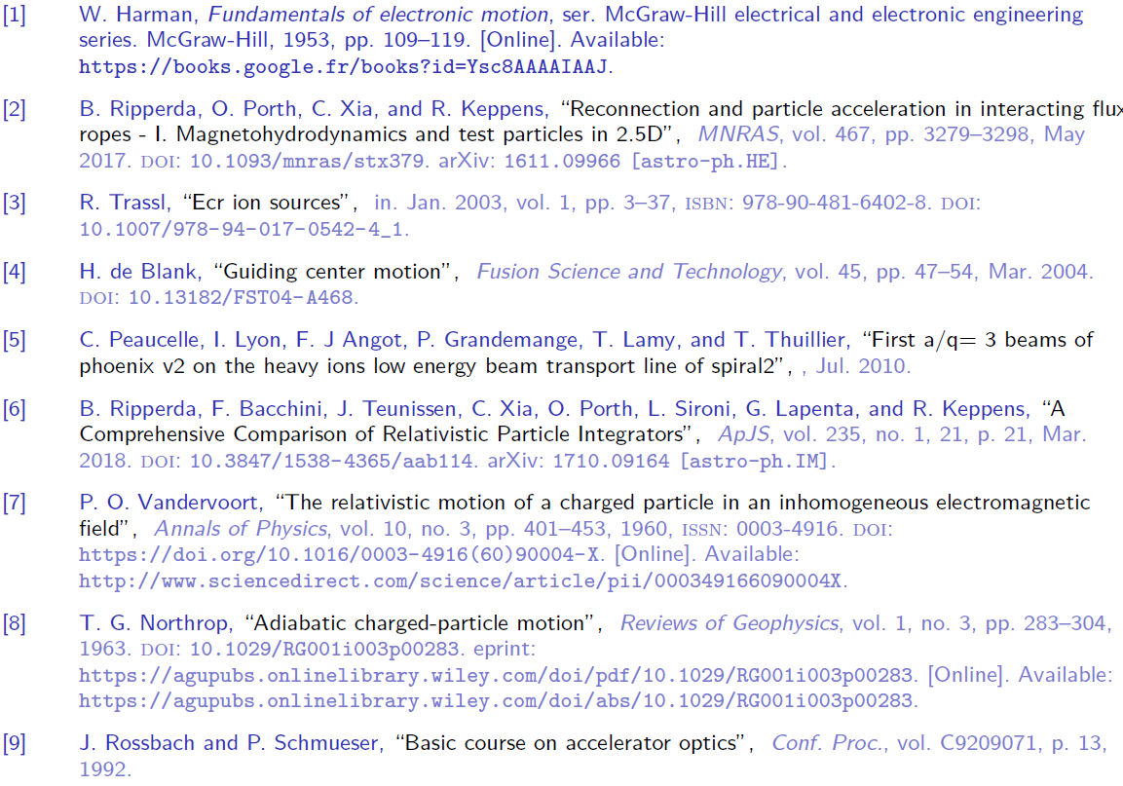
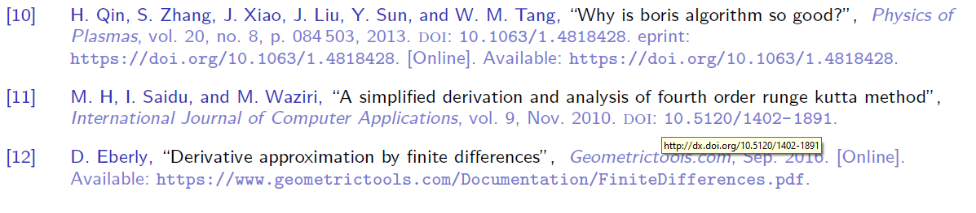
References

Slide 17
Appendix

Slide 18
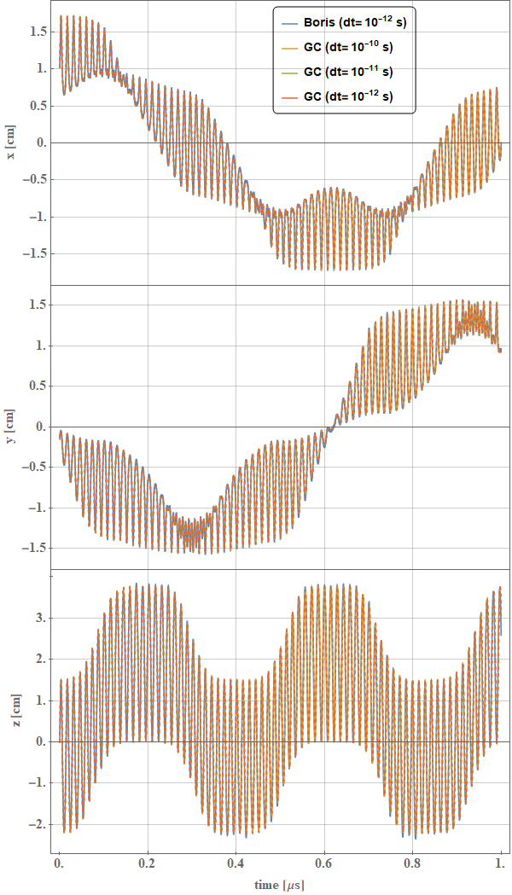
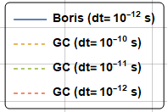
Orbite RCE loin de l'axe (LA)
x[cm]
X
Z
y[cm]
X
z[cm]
Z
Y
Figure: Tracé 3D de l'orbite d’un électron confiné
time[µs]
Bon accord entre Boris et GC le long de ~1µs de propagation.
Figure: Composants de l’orbite d’un électron confiné

Slide 19
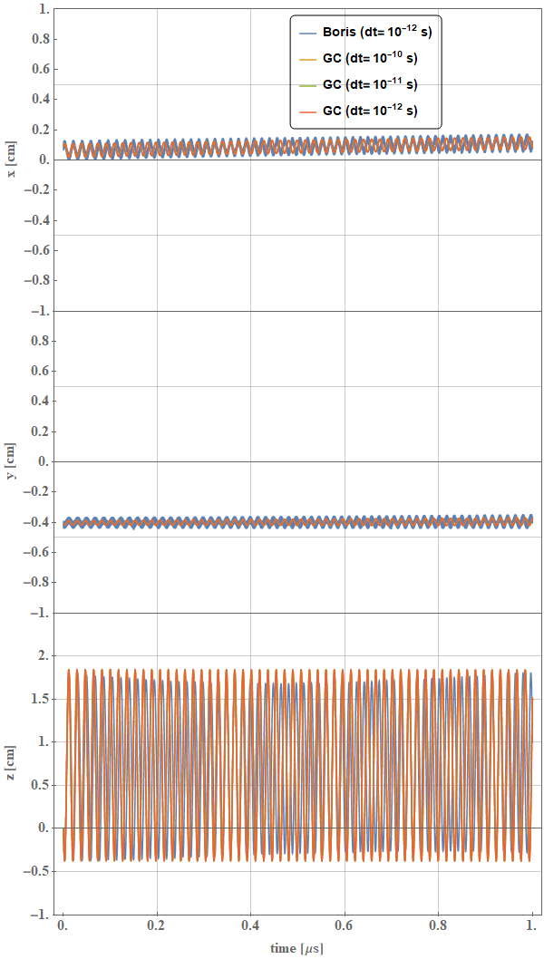
Orbite RCE proche de l’axe (PA)
Déphasage observé entre les orbites GC et Boris
Les enveloppes spatiales sont cohérentes.
x[cm]
Z
X
y[cm]
Y
z[cm]
X
Z
time[µs]
Figure: Tracé 3D de l'orbite d’un électron confiné
Figure: Composants d’une orbite d'électron confiné

Slide 20
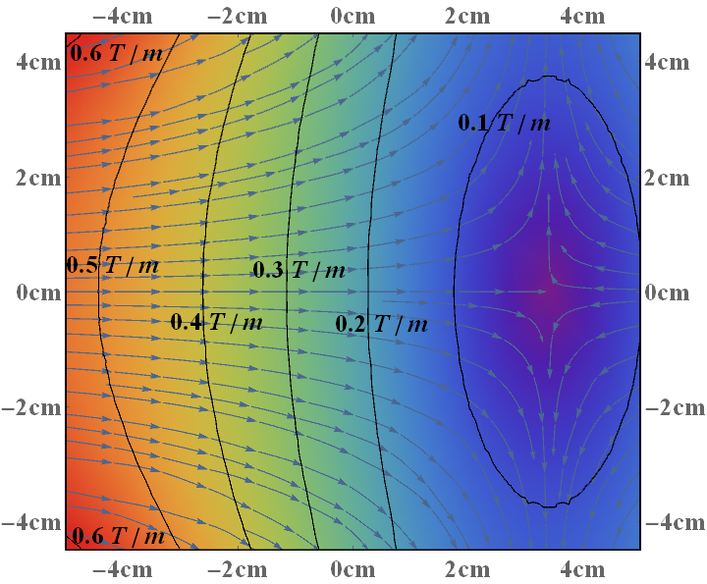
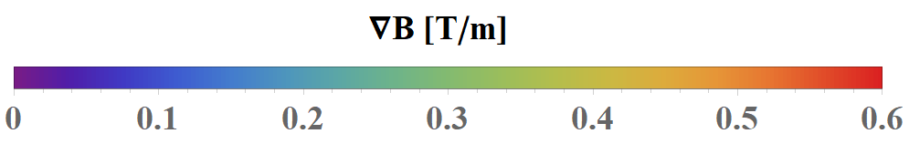
SILHI@GANIL B field and gradient

Slide 21
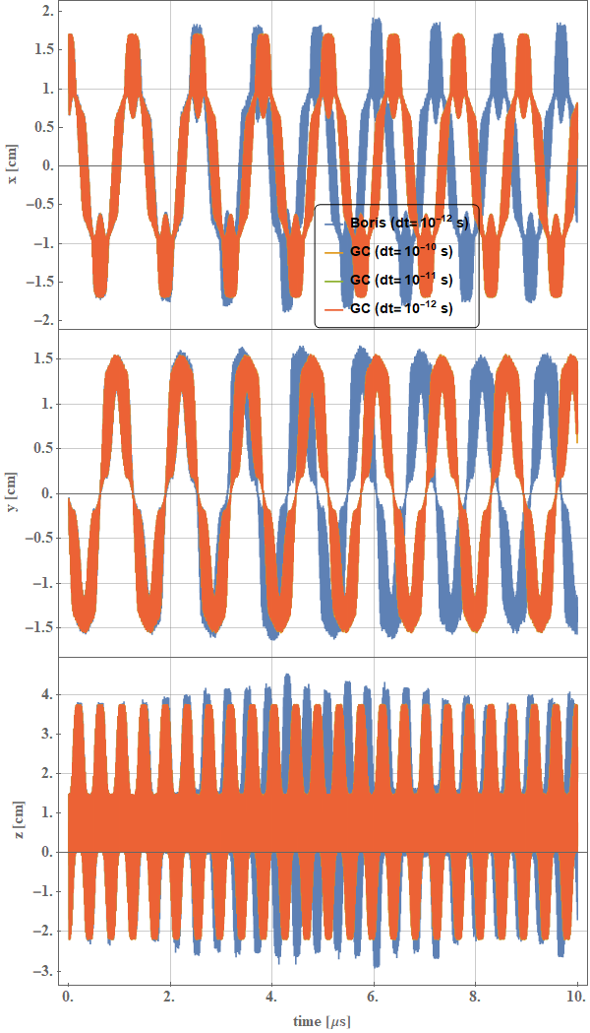
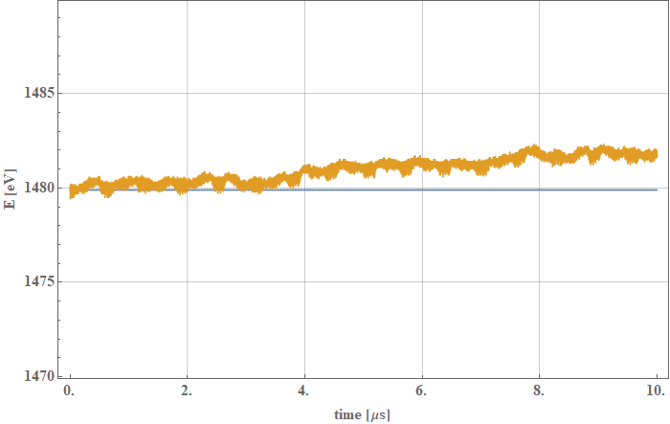
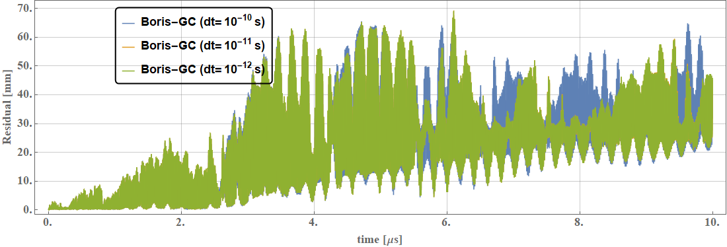
Disphasement FFA

Slide 22
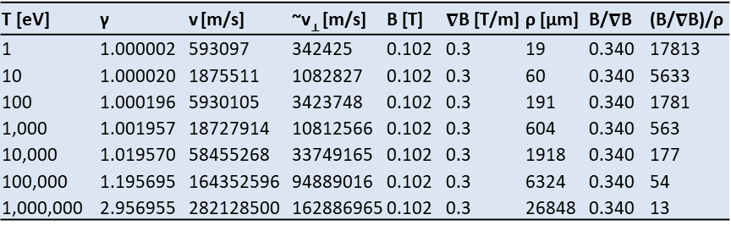
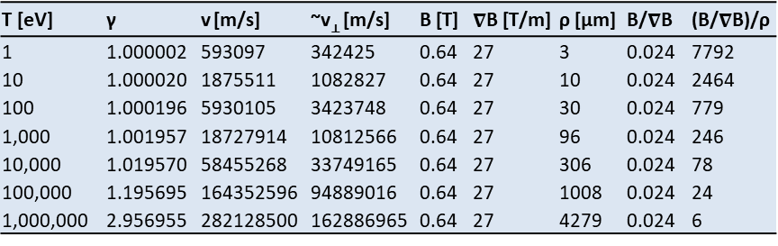
GC approximation validity by electron’s kinetic energy
T [eV] | γ | v [m/s] | ~v⊥ [m/s] | B [T] | $∇$B [T/m] | ρ [µm] | B/$∇$B | (B/$∇$B)/ρ
1 | 1.000002 | 593097 | 342425 | 0.64 | 27 | 3 | 0.024 | 7792
10 | 1.000020 | 1875511 | 1082827 | 0.64 | 27 | 10 | 0.024 | 2464
100 | 1.000196 | 5930105 | 3423748 | 0.64 | 27 | 30 | 0.024 | 779
1,000 | 1.001957 | 18727914 | 10812566 | 0.64 | 27 | 96 | 0.024 | 246
10,000 | 1.019570 | 58455268 | 33749165 | 0.64 | 27 | 306 | 0.024 | 78
100,000 | 1.195695 | 164352596 | 94889016 | 0.64 | 27 | 1008 | 0.024 | 24
1,000,000 | 2.956955 | 282128500 | 162886965 | 0.64 | 27 | 4279 | 0.024 | 6
Table: ECRIS near ECR region
T [eV] | γ | v [m/s] | ~v⊥ [m/s] | B [T] | $∇$B [T/m] | ρ [µm] | B/$∇$B | (B/$∇$B)/ρ
1 | 1.000002 | 593097 | 342425 | 0.102 | 0.3 | 19 | 0.340 | 17813
10 | 1.000020 | 1875511 | 1082827 | 0.102 | 0.3 | 60 | 0.340 | 5633
100 | 1.000196 | 5930105 | 3423748 | 0.102 | 0.3 | 191 | 0.340 | 1781
1,000 | 1.001957 | 18727914 | 10812566 | 0.102 | 0.3 | 604 | 0.340 | 563
10,000 | 1.019570 | 58455268 | 33749165 | 0.102 | 0.3 | 1918 | 0.340 | 177
100,000 | 1.195695 | 164352596 | 94889016 | 0.102 | 0.3 | 6324 | 0.340 | 54
1,000,000 | 2.956955 | 282128500 | 162886965 | 0.102 | 0.3 | 26848 | 0.340 | 13
Table: MDIS near plasma chamber centre

